Slide 1
Personal Savings
and
investments
Notes:
โปเจค Personal Savings and investments
โดย นายอภิศักดิ์ วานิชกูล
และ นายอภิสิทธิ์ คำน้อย

Slide 2
Background
Notes:
ที่มาของโปรเจค
เนื่องจากในปัจจุบัน คนส่วนมากหันมาสนใจในการลงทุนมากขึ้นและหวังจะมีอิสรภาพทางการเงิน

Slide 3
Objectives
1. เพื่อให้ผู้ใช้งานสามารถวิเคราะห์สภาพอิสรภาพทางการเงินของตนเองได้
2. เพื่อช่วยในการบันทึกข้อมูลการออมและการลงทุนของผู้ใช้งาน

Slide 4
SCOPE
IOS & Android Application
Features
login & register
result
assets
expenditure

Slide 5
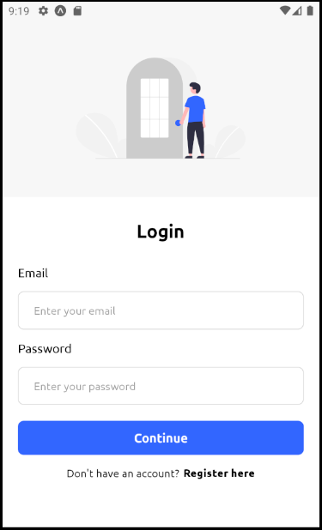
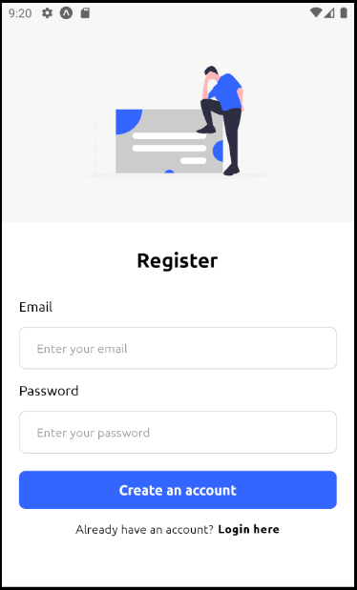
Login & register
Notes:
สามารถ login ผ่าน facebook หรือ google ได้

Slide 6
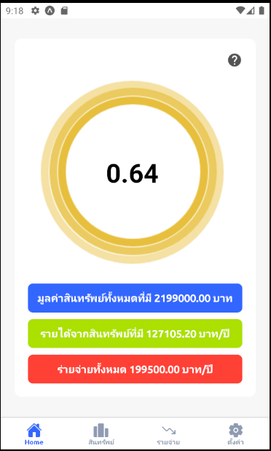

Home & result
$$อัตราส่วนความมั่งคั่ง= \frac{รายได้จากทรัพย์สินทั้งหมด}{รายจ่ายทั้งหมด}$$
Notes:
หน้านี้จะแสดงผลลัพธ์จากการวิเคราะห์สถานภาพทางการเงินของผู้ใช้

Slide 7
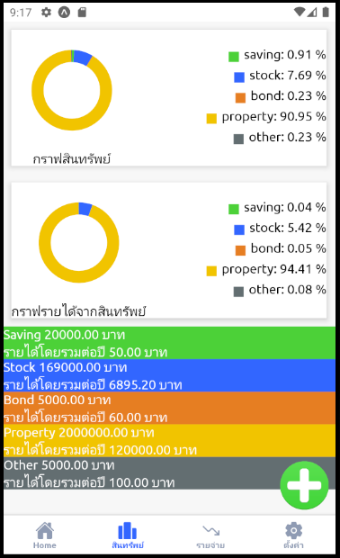
Assets
สรุปผลและแสดง
ข้อมูลสินทรัพย์ทั้งหมดที่มี
Notes:
หน้านี้จะโชว์ ผลรวมของ assets ทั้งหมด

Slide 8
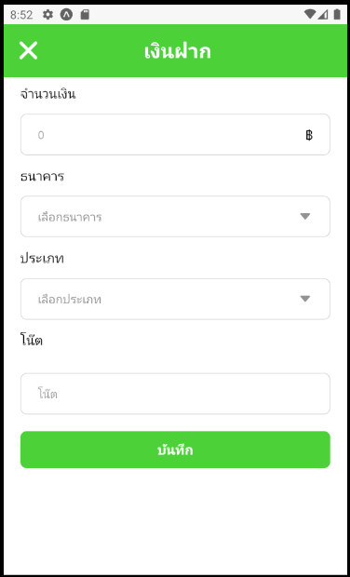
Assets
เพิ่มรายการเงินฝาก
Notes:
หน้านี้จะโชว์ ผลรวมของ assets ทั้งหมด

Slide 9
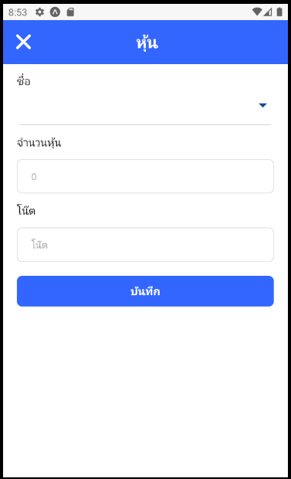
Assets
เพิ่มรายการหุ้น
Notes:
หน้านี้จะโชว์ ผลรวมของ assets ทั้งหมด

Slide 10
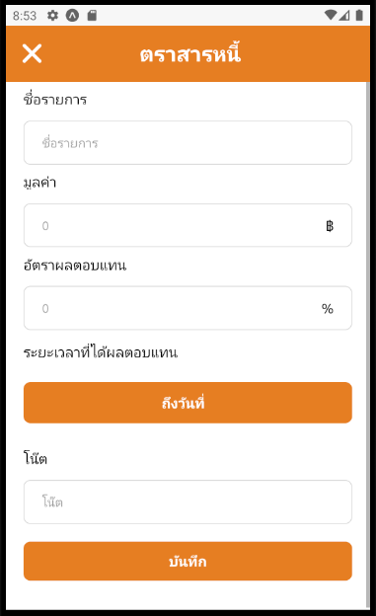
Assets
เพิ่มรายการตราสารหนี้
Notes:
หน้านี้จะโชว์ ผลรวมของ assets ทั้งหมด

Slide 11
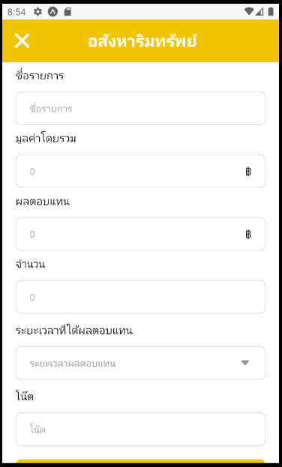
Assets
เพิ่มรายการอสังหาริมทรัพย์
Notes:
หน้านี้จะโชว์ ผลรวมของ assets ทั้งหมด

Slide 12
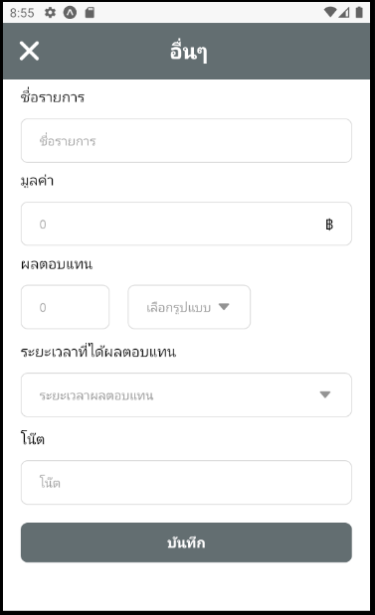
Assets
เพิ่มรายการในรูปแบบอื่นๆ
Notes:
หน้านี้จะโชว์ ผลรวมของ assets ทั้งหมด

Slide 13
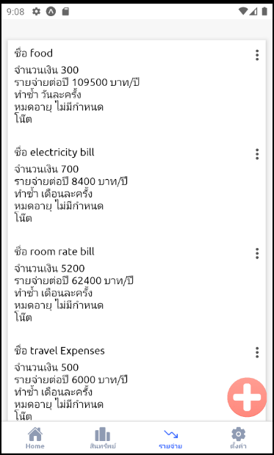
Expenditure
แสดงรายการรายจ่ายของผู้ใช้
และสรุปผลแต่ละรายการ
Notes:
ส่วน หน้านี้จะโชว์ ผลรวมของ Expenditure ทั้งหมด

Slide 14
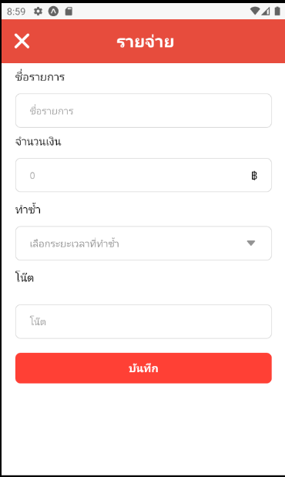
Expenditure
เพิ่มรายการรายจ่าย
Notes:
ส่วน หน้านี้จะโชว์ ผลรวมของ Expenditure ทั้งหมด

Slide 15
DEMO

